Slide 1
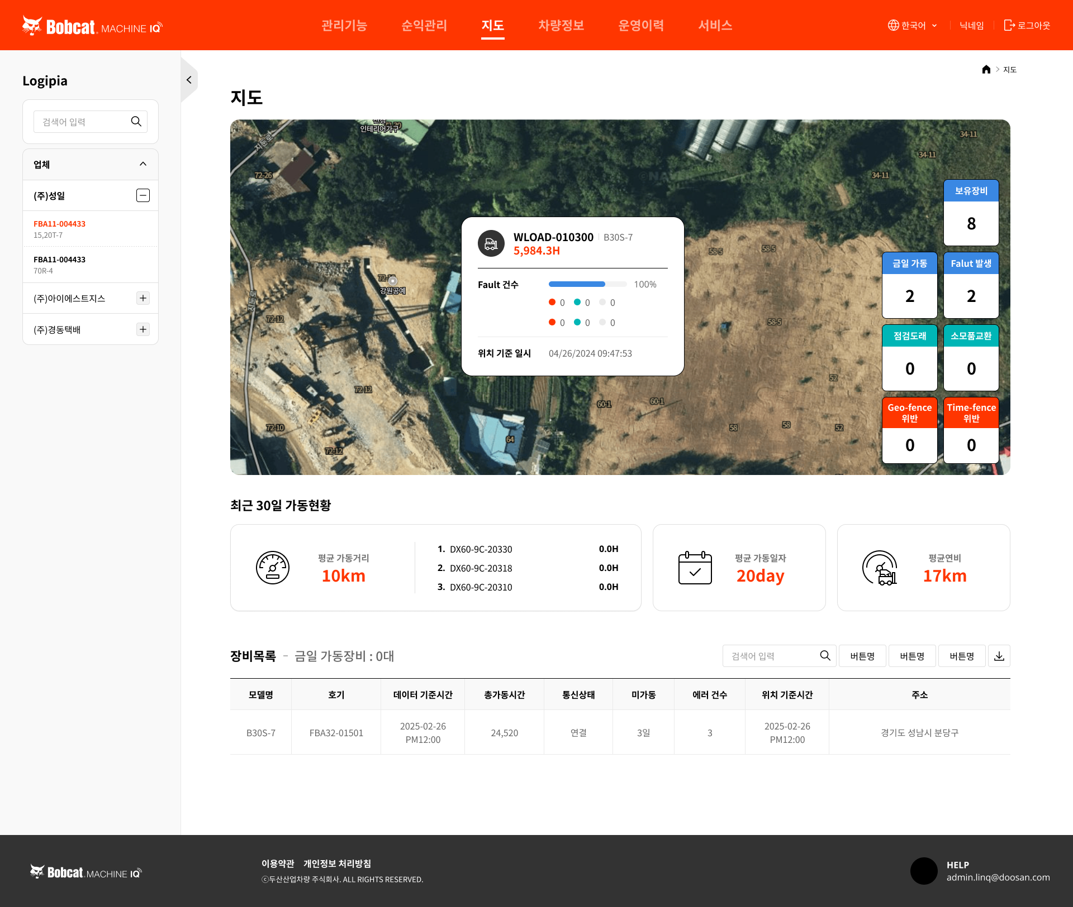



1. 두 번째 시안이 현재 컨셉에 맞아서 두 번째 시안으로 진행
2. 두 번째 시안에 TOP3에는 타이틀이 없는데 첫 번째 시안처럼 넣어주면 좋겠음.
3. "평균 가동거리" 문구 변경
- 평균 가동거리 -> 평균 이동시간
- 추가로 아이콘도 다른 페이지에 적용된 "평균 가동거리" 아이콘과 통일
4. 버튼은 엑셀 다운로드를 제외하고 모두 삭제
5. 지도상에 전동(리튬,수소,납산)차량과 엔진차량이 아이콘 또는 색으로 구분되었음 좋겠음.
6. Fault 건수 문구를 점 3개 있는 첫 줄과 맞추기
7. Fault 건수 2줄에서 1줄로 변경
8. Fault 건수 자리에 충전량/연료량 문구 추가
9. 오른쪽 하단에 전체화면 버튼 추가
10. 지도 오른쪽 하단 "위반" 단어 삭제
다음 페이지 참조
Fault
충격
평균 가동시간
타이틀입력
웹 아이콘과 통일
삭제

Slide 2
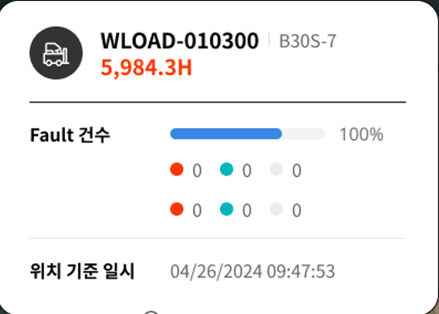




연료량/충전량
Fault
차량에러
1
배터리에러
0
충격

Slide 3
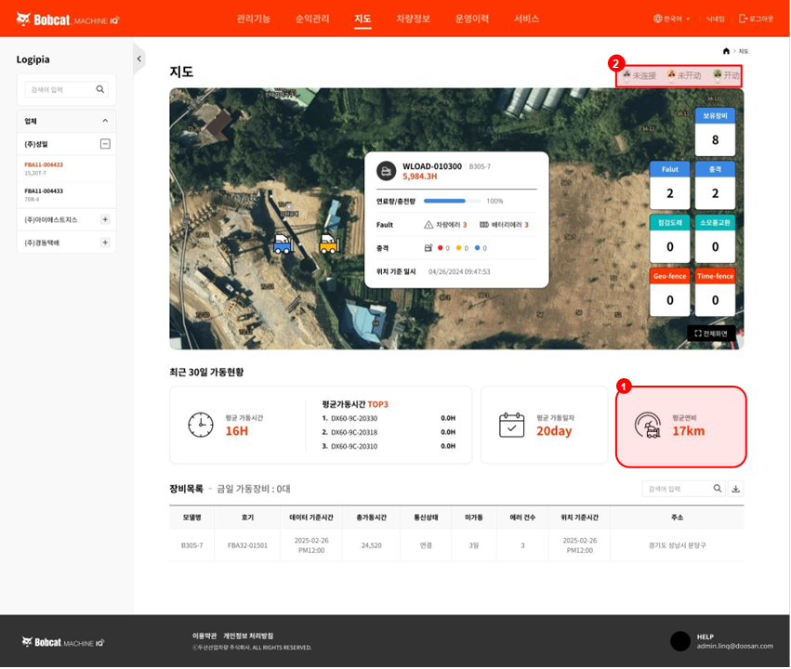
평균 가동일자, 평균연비 “변경”
- 평균 가동일자 -> 평균 운영효율로 변경
- 평균연비 -> 평균 운행거리로 변경
2. 지도 상 차량 아이콘 디자인
물방울 뒤집어 놓은 모양에 지게차 이미지
컬러는 3종으로 구분 회색 – 통신 미연결 초록 – 정상 빨강 – Fault 발생
3. 2번의 아이콘 지도상에 표시
아이콘으로 엔진, 리튬, 수소, 납산을 구분할 수 있도록 디자인 리튬은 Li, 수소는 H, 납은 Pb로 표시
Pb
H
Li
미연결
fault
정상
가동시간 → 운행시간
가동시간 → 운행시간
지도상에 표기는 아래와 같이 표기
엔진
리튬
Li
Li
Li
수소
H
H
H
Pb
Pb
Pb
납산

Slide 4
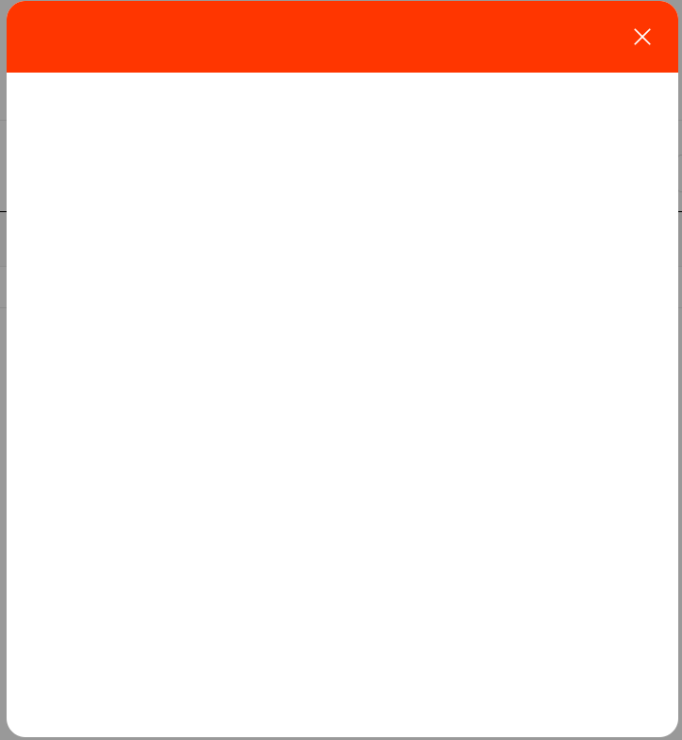


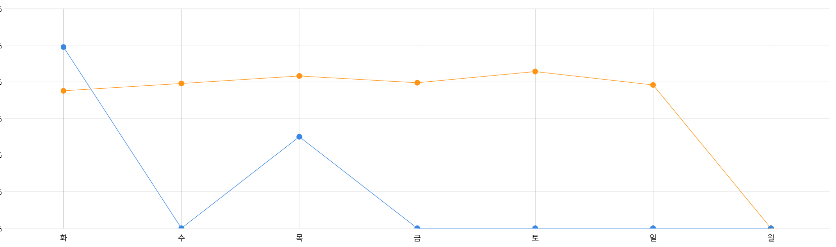
3. 월 평균 Fault 상세 컴포넌트
대시보드에서 [Fault] 클릭 시 보여줄 컴포넌트
주 단위로 표기
Fault 발생 추이
데이터 조회 기준 시간
2025-04-03 15:00:00
최근 일주일
금주
전주

Slide 5
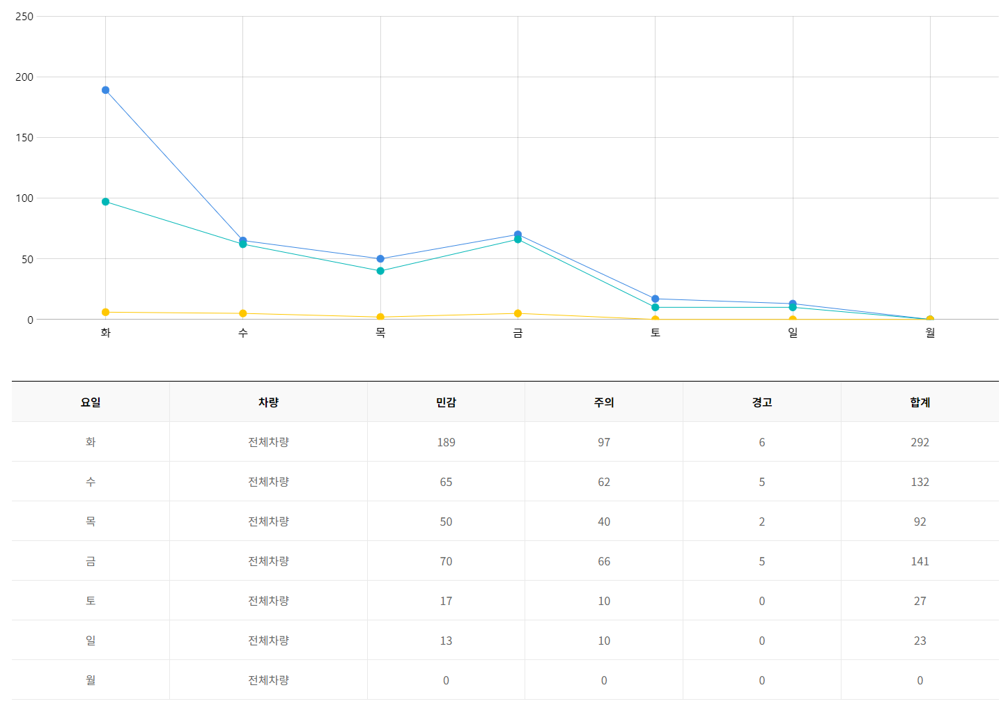
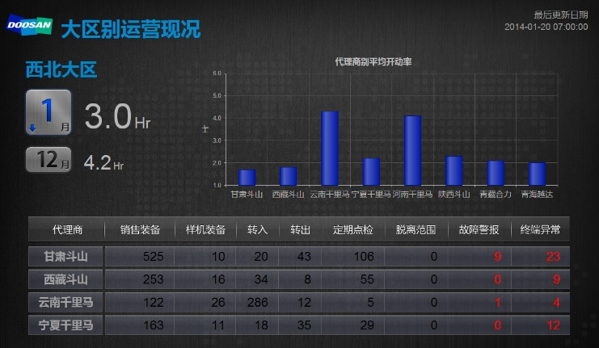
4. 충격 상세 컴포넌트
대시보드에서 [충격] 클릭 시 보여줄 컴포넌트
차량 충격량 추이
데이터 조회 기준 시간
최근 일주일
2025-04-03 15:00:00
이런 느낌. 차트 하단에 표

Slide 6

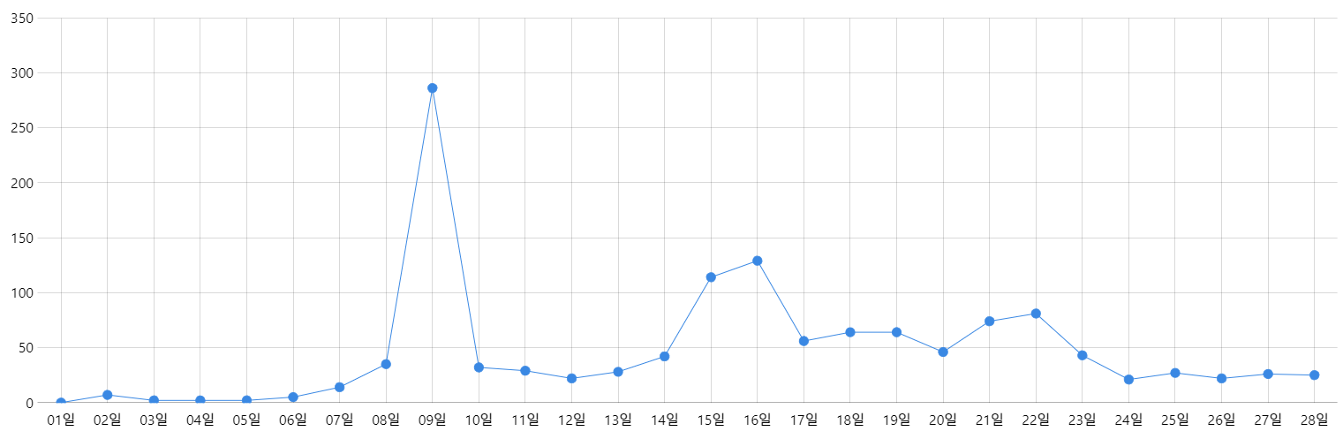
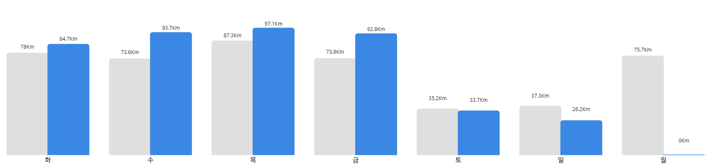
5. 평균 운행시간 상세 컴포넌트
대시보드에서 [평균 운행시간] 클릭 시 보여줄 컴포넌트
운행시간 변동 추이
데이터 조회 기준 시간
2025-04-03 15:00:00
최근 일주일
수정
평균 운행시간 : 120H

Slide 7
6. 평균 운행시간 TOP3 상세 컴포넌트
대시보드에서 [평균 운행시간 TOP3] 클릭 시 보여줄 컴포넌트
주간 운행시간 순위
데이터 조회 기준 시간
2025-04-03 15:00:00
No. | 차량 | 분류 | 평균 운행시간
1 | FBA32-002001 | 엔진 | 3333H
2 | B30S-1 | 리튬 | 2352H
3 | FBA32-002002 | 엔진 | 2241H
4 | FBA32-002003 | 엔진 | 1254H
5 | B30S-2 | 리튬 | 900H
6 | FBA32-002004 | 엔진 | 853H
7 | FBA32-002005 | 엔진 | 774H
8 | B30S-3 | 리튬 | 400H
9 | B30S-4 | 리튬 | 222H
10 | B30S-5 | 리튬 | 10H

Slide 8
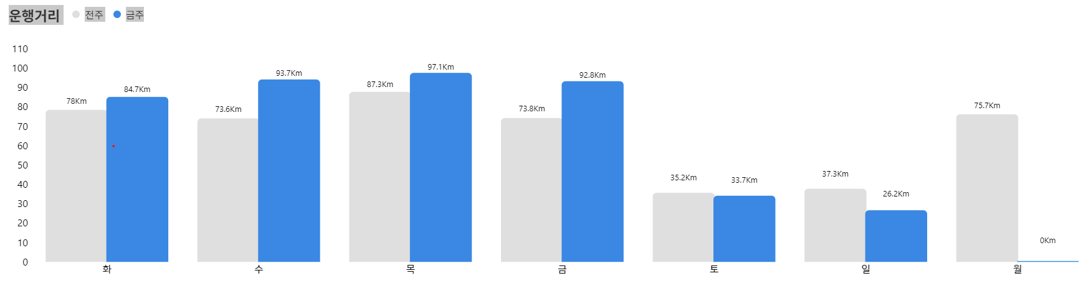
7. 평균 운행거리 상세 컴포넌트
대시보드에서 [평균 운행거리] 클릭 시 보여줄 컴포넌트
운행거리 추이
데이터 조회 기준 시간
최근 일주일
2025-04-03 15:00:00

Slide 9
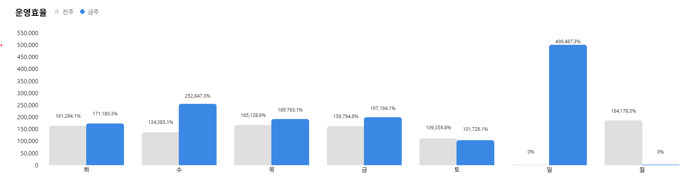
8. 평균 운영효율 상세 컴포넌트
대시보드에서 [평균 운영효율] 클릭 시 보여줄 컴포넌트
운영효율 추이
데이터 조회 기준 시간
데이터 조회 기준 시간
최근 일주일
2025-04-03 15:00:00

Slide 10

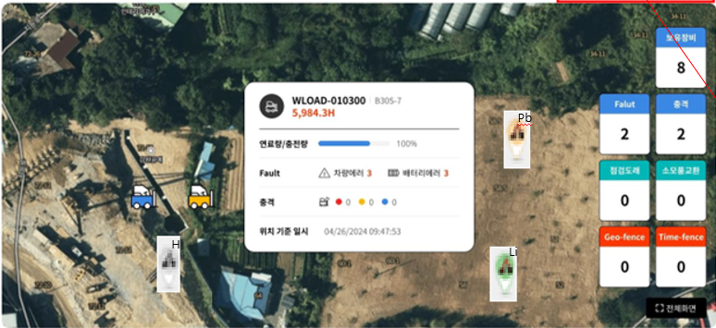
1. 지도
보유장비 전체가 모두 보이는 지도 scale로 표시
Legend 룰 모두 적용, 우측하단의 타일 모두 적용
장비분포
이 박스는 없는 상태

Slide 11
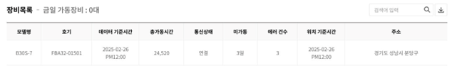
2. 장비 목록
목록이 한 화면을 넘어가는 경우, << 1 2 3 4 >> 같이 목록을 만들며
각 페이지가 화면 전환되면서 보여지도록 함
전체적으로 어두운 배경에 밝은 글씨 →
장비목록
데이터 조회 기준 시간
2025-04-03 15:00:00

Slide 12
3. Fault 발생 추이 페이지
총 Fault 수 변화 추이
Fault 발생 추이
데이터 조회 기준 시간
2025-04-03 15:00:00
최근 일주일
금주
전주

Slide 13
4. 차량 충격량 추이 페이지
월간 충격 그래프
차량 충격량 추이
데이터 조회 기준 시간
최근 일주일
2025-04-03 15:00:00
이런 느낌. 차트 하단에 표

Slide 14
5. 운행시간 변동 추이 페이지
운행시간 변동 추이
월간 평균 가동시간 그래프
데이터 조회 기준 시간
2025-04-03 15:00:00
최근 일주일
수정
평균 운행시간 : 120H

Slide 15
6. 주간 운행시간 순위 페이지
월 평균 TOP 10
주간 운행시간 순위
월간 평균 가동시간 그래프
데이터 조회 기준 시간
2025-04-03 15:00:00
No. | 차량 | 분류 | 평균 운행시간
1 | FBA32-002001 | 엔진 | 3333H
2 | B30S-1 | 리튬 | 2352H
3 | FBA32-002002 | 엔진 | 2241H
4 | FBA32-002003 | 엔진 | 1254H
5 | B30S-2 | 리튬 | 900H
6 | FBA32-002004 | 엔진 | 853H
7 | FBA32-002005 | 엔진 | 774H
8 | B30S-3 | 리튬 | 400H
9 | B30S-4 | 리튬 | 222H
10 | B30S-5 | 리튬 | 10H

Slide 16
7. 운행거리 추이 페이지
월 평균 운행거리
운행거리 추이
월간 충격 그래프
데이터 조회 기준 시간
최근 일주일
2025-04-03 15:00:00

Slide 17
8. 운영효율 추이 페이지
월 평균 TOP 10
운영효율 추이
월간 평균 가동시간 그래프
월 평균 운영효율
데이터 조회 기준 시간
데이터 조회 기준 시간
최근 일주일
2025-04-03 15:00:00

